Slide 1
Houtskool

Slide 2
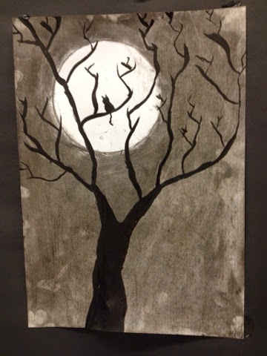
Wat zie je?
Hoe zou dit getekend zijn?
Door wat?

Slide 3
Zelf proberen?

Slide 4
Maar…
Past dit in ons thema van de ruimte?

Slide 5
Wat gaan we doen?
Een tekening maken in de ruimte met zonlicht.
De maan wordt vervangen door de zon.

Slide 6
Ideeën?

Slide 7
Opdracht: kriebelestafette
5 groepjes
Iedere groep staat in een rij
De achterste persoon van elke groep krijgt een kaartje met daarop een vorm of figuur.
Teken met je vinger op de rug van degene die voor je staat deze figuur of vorm.
Geef het door tot de persoon die vooraan staat.
De voorste tekent de vorm of figuur op het bord
Klopt het met de beginfiguur?

Slide 9
Lijnen tekenen
De uitdelers delen een wit blad en houtskool uit.
Teken een lijn :
Denk aan wiskunde
Denk aan muziek
Denk aan licht
Denk aan donker
Denk aan de ruimte
Denk aan het gewichtloos zijn van de astronauten
Teken een hele lichte lijn
Teken nu een hele donkere lijn
Wat gebeurt er?
Teken lijnen naast elkaar van licht naar donker

Slide 10
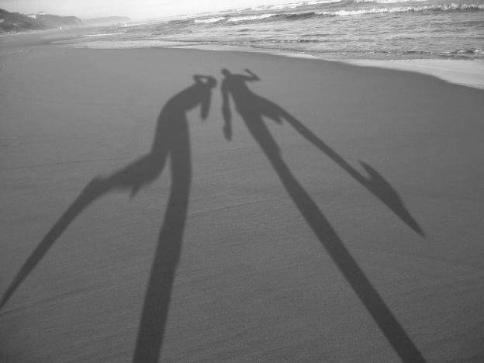
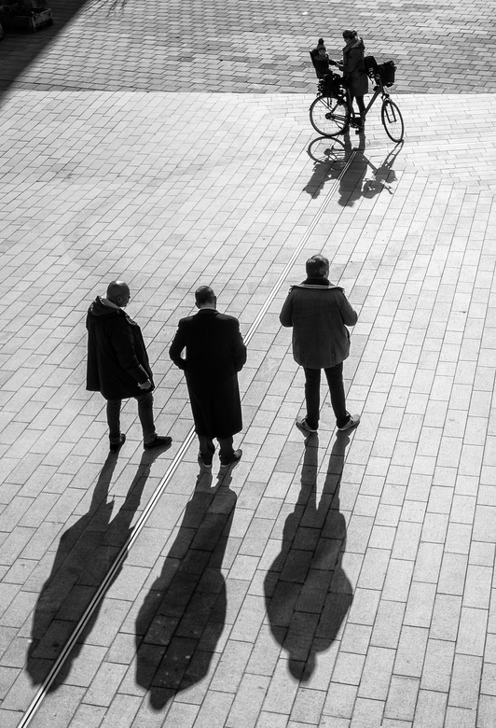
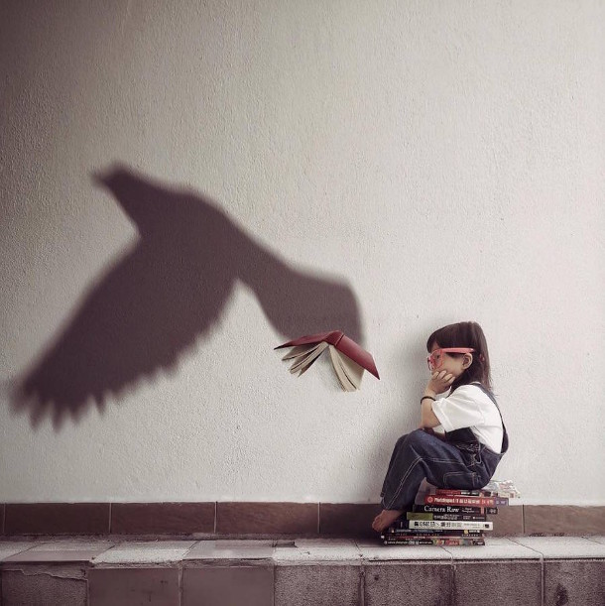
Schaduwen

Slide 11
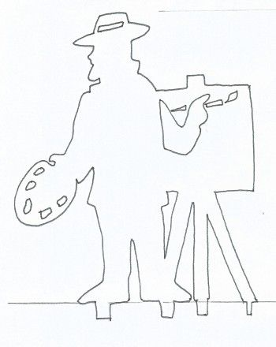
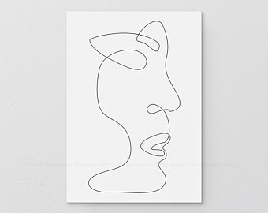
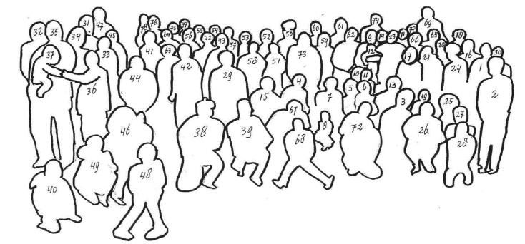
Contouren

Slide 12
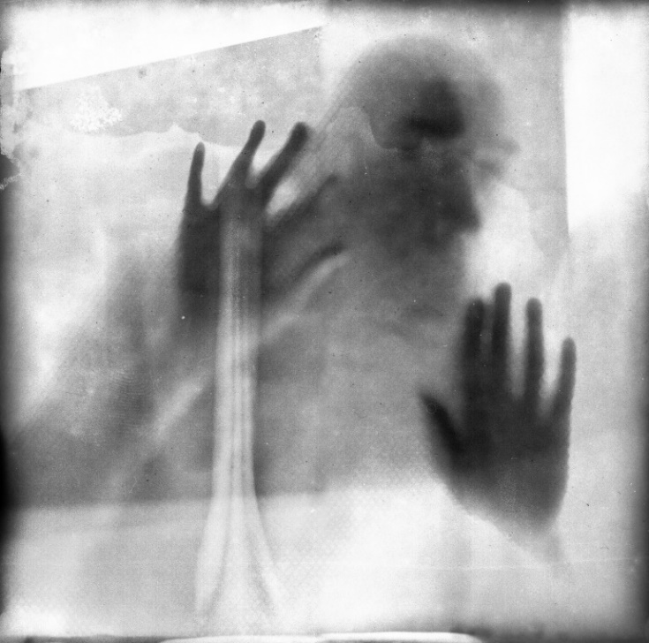
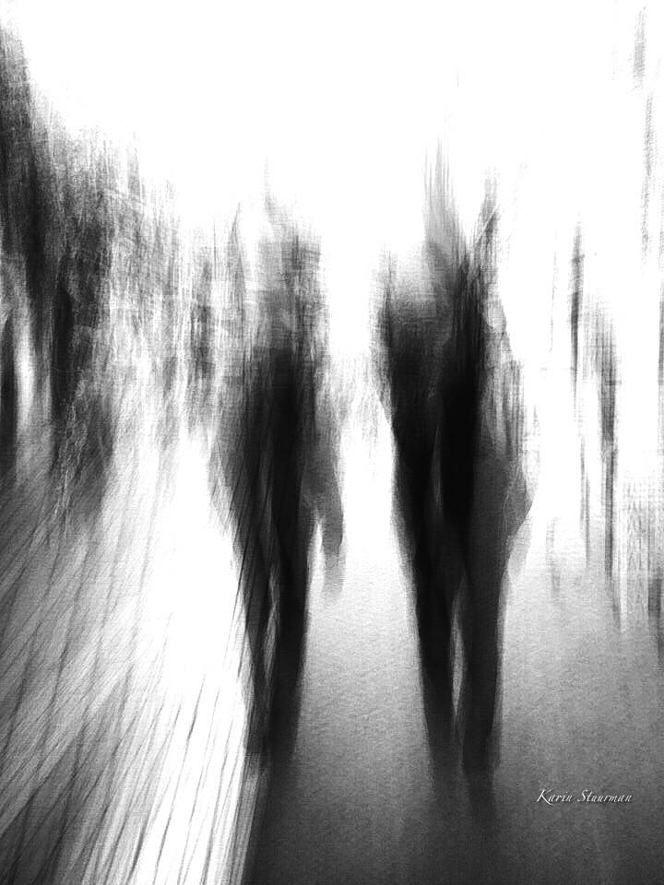
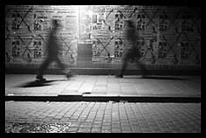
Schimmen

Slide 13
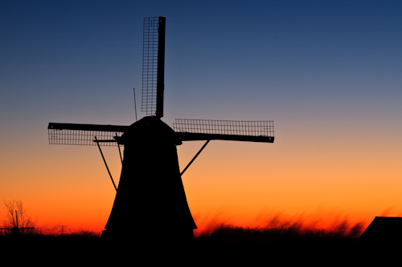
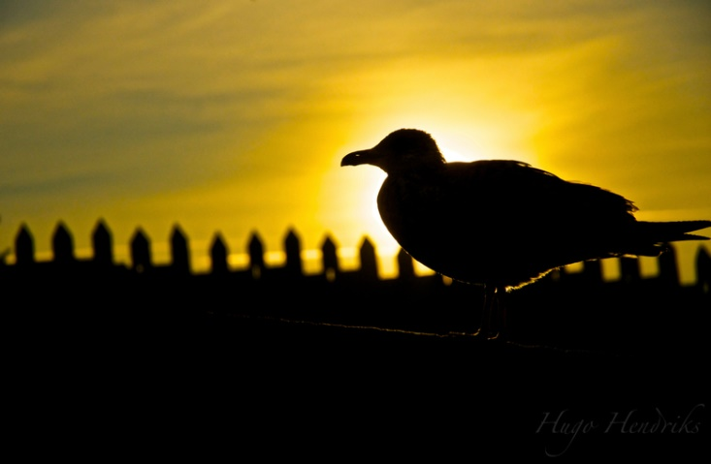
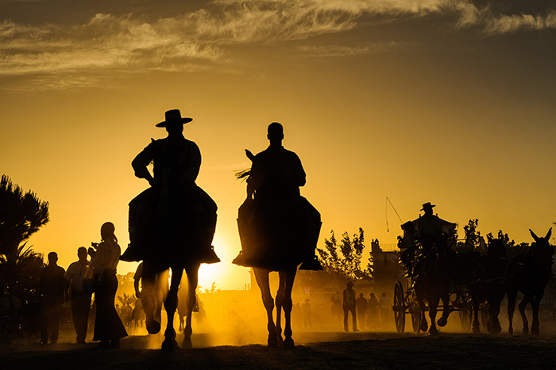
Tegenlicht

Slide 14
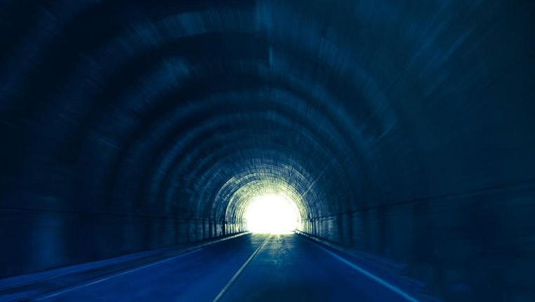
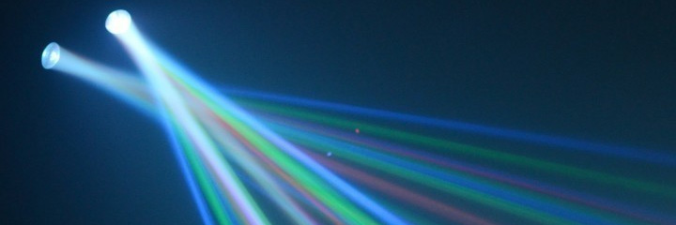
Licht

Slide 15
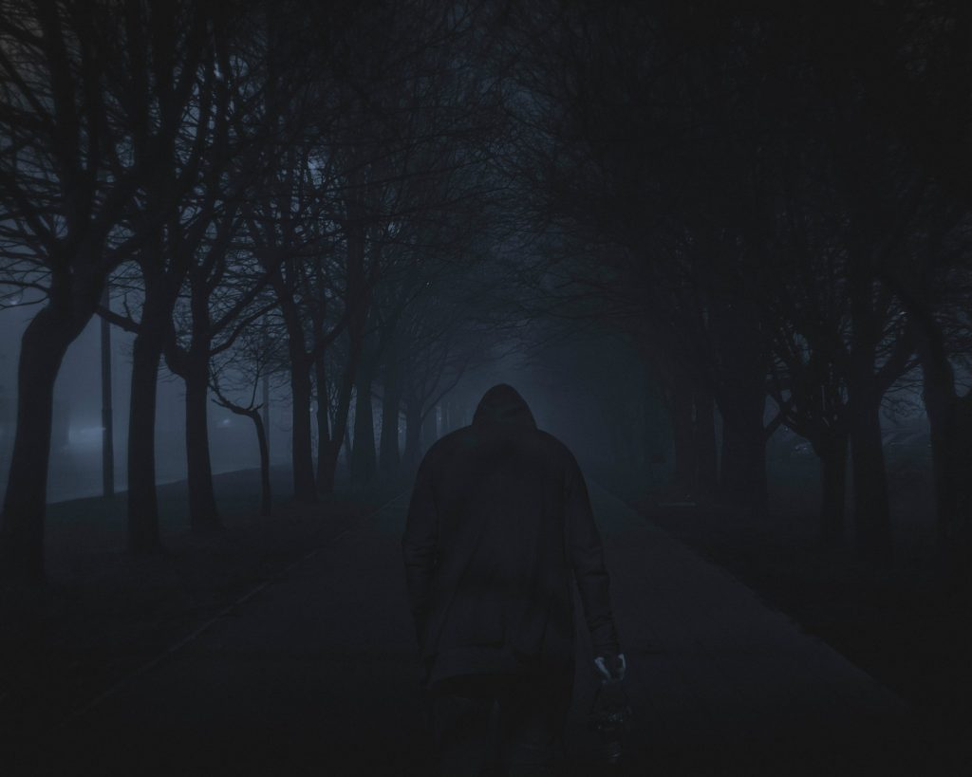
Donker

Slide 16
Achtergrond en voorgrond

Slide 17
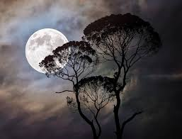
Wat zie je bij een landschap met maanlicht?

Slide 18
Landschap bij maanlicht:
Zie je alleen de contouren van een vorm.
Zie je geen details.
De vorm is een zwarte vlek.

Slide 19
Opdracht
Teken zelf de contouren van iets.
Laat de rest van je groep raden wat het is.
Vul je contouren nu zo snel mogelijk in.
Je krijgt maar 10 sec.
Teken op de achtergrond verschillende lijnen
Van licht naar donker
Als je een lichtbron hebt, hoe ga je die maken?
Waar is het dan licht en waar is het dan donker op je blad?

Slide 20
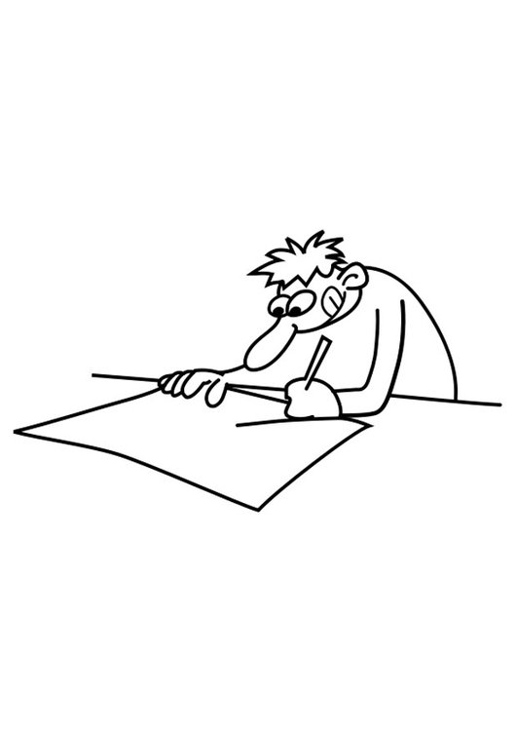
Opdracht
Maak zelf een tekening bij zonlicht in de ruimte.
Je kiest zelf welk object je gaat tekenen in tegenlicht.
→ Voorbeelden:
Een astronaut
Een ruimtevaartuig
Een andere planeet
Criteria:
Er moet tegenlicht aanwezig zijn.
Gebruik maken van contouren, schimmen,…
Gebruik maken van donker en licht
Veel plezier!

Slide 21
Klaar?
Naam op je kunstwerk!
Bank proper maken!
Denk na over hoe je je kunstwerk kan voorstellen!

Slide 22
Nabespreking:
Wat was jullie eerste indruk van houtskool?
Toen jullie ermee begonnen te experimenteren wat dachten jullie dan?
Hadden jullie meteen een beeld voor ogen?
Vonden jullie het een boeiende les?

Slide 23
Eigen mening
Hoe vonden jullie het om jullie product voor te stellen aan de rest van de klas?
Zijn er dingen anders gelopen dan jullie hadden verwacht?
Hebben jullie je kunstwerk kunnen voorbereiden en afwerken zoals je wou?
Welke kunstwerken konden beter? Waarom?
Schrijf het op en leg het bij het kunstwerk
Welke kunstwerken vonden jullie fantastisch? Waarom?
Schrijf het op en leg het bij het kunstwerk

